Slide 1
리액트 + AJAX
React + AJAX

Slide 2
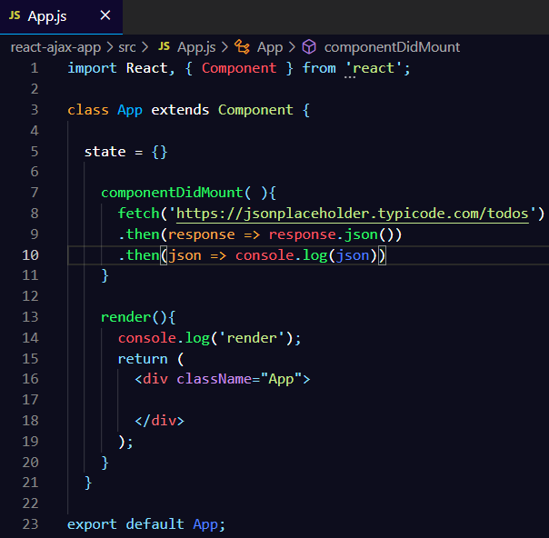

Slide 3
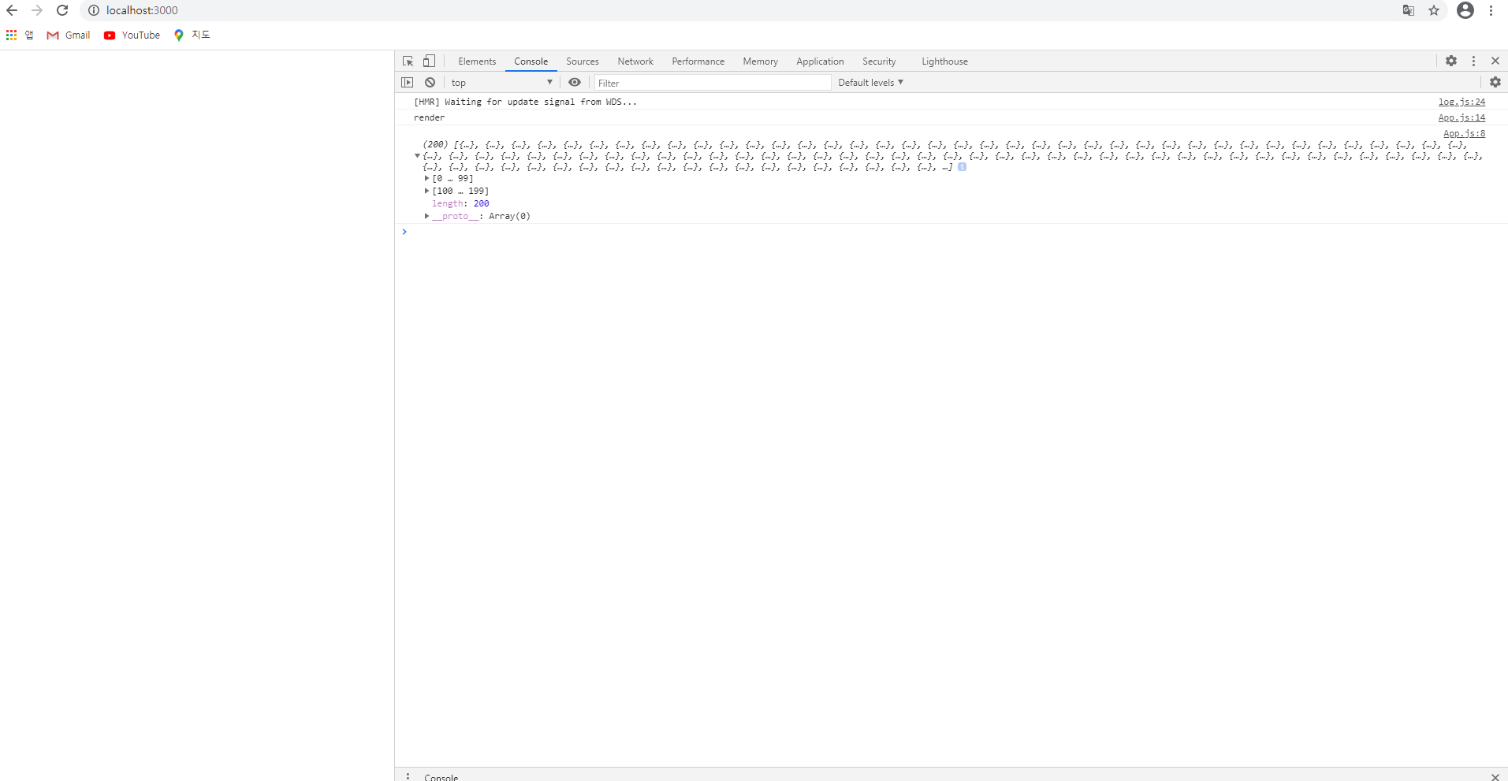

Slide 4
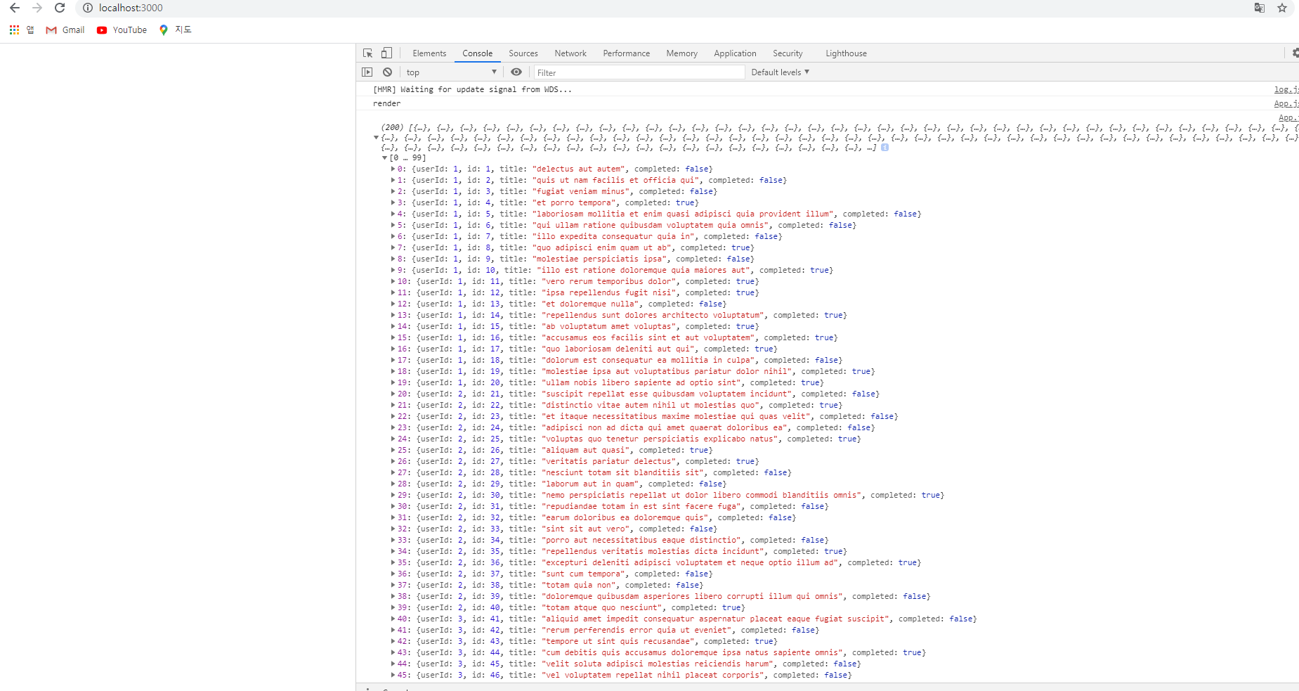

Slide 6
끝

